Slide 1


TRƯỜNG TIỂU HỌC ÁI MỘ A
Bài giảng điện tử Tiếng Việt lớp 1
Tên bài: Phép trừ dạng 39 - 15 (tiết 1)

Slide 2





TRƯỜNG TIỂU HỌC ÁI MỘ A
NHIỆT LIỆT CHÀO MỪNG CÁC CON
ĐẾN VỚI TIẾT HỌC
môn: Toán – LỚP 1
Phép trừ dạng 39 – 15 (tiết 1)

Slide 3

Khởi động

Slide 4



non
Ong
chăm
học

Slide 5


19 + 50 = ?
A. 69
B. 96
C. 67
D. 68

Slide 6
9 + 30 + 20 = ?
A. 39
B. 59
C. 50
D. 58

Slide 7
45 + …. = 65
A. 2
B. 12
C. 13
D. 20

Slide 8
Cây táo có 2 chục quả, cây bưởi có 3 chục quả. Hỏi cả hai cây có tất cả bao nhiêu quả?
A. 30 quả
B. 5 quả
C. 50 quả
D. 10 quả

Slide 9

Phép trừ dạng 39 - 15
(tiết 1)

Slide 10


Slide 11
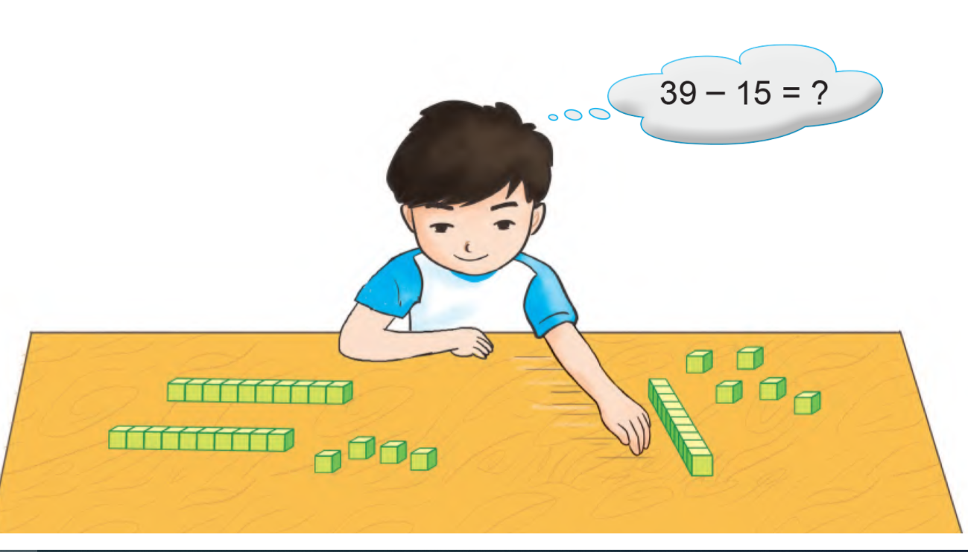

Slide 12
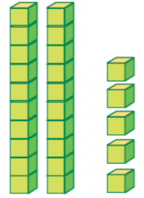
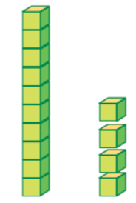
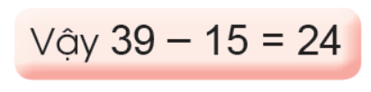
Chục
Đơn vị
39
-
- 9 trừ 5 bằng 4, viết 4
3
9
-
15
- 3 trừ 1 bằng 2, viết 2
1
5
4
2
2
4

Slide 13
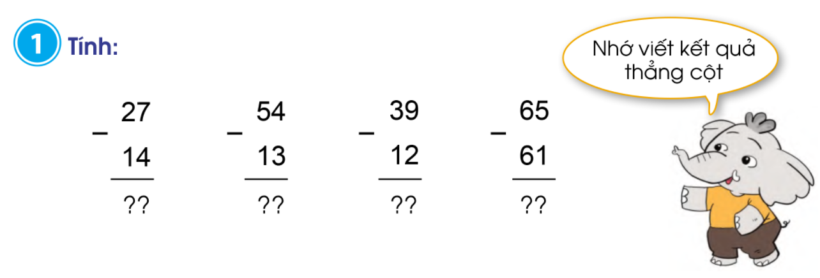
1
4
41
27
04

Slide 14

DẶN DÒ
Chuẩn bị bài sau:
Bài: Phép trừ dạng 39 - 15 (tiết 2)

